Slide 1
Producto Inmediato (salud)
Plataforma que:
Vaya de lo general a lo particular
Presenta la división administrativa del sistema de salud en Chile
Despliegue datos macro de localidades

Slide 2
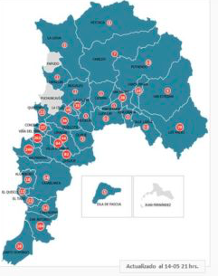
Servicios Nacionales de Salud
Cantidad de establecimientos y por tipo
Cantidad de camas disponibles y por tipo
Datos demográficos (ej. cantidad de personas y por sexo)
5 hospitales
1 vacunatorio
2 clínicas
…
Información obtenida de 1 Base de Datos actualizada al 14 de agosto más la información demográfica
1500 - 1650

Slide 3

Variables
Cantidad de Servicios Nacionales de Salud por región y qué comunas lo integran
Cantidad de establecimientos de salud por tipo (hospital de alta mediana o baja complejidad, clínicas, cesfam, etc)
Cantidad de camas y por tipo (públicas o privadas)
Cantidad de personas en una comuna (o región)
Cantidad de hombres en una comuna (o región)
Cantidad de mujeres en una comuna (o región)

Slide 4
Producto a corto plazo (salud)
Plataforma que:
Despliegue datos demográficos
Muestre nacimientos y defunciones
Indicadores, estadísticas, etc.
Indique la cobertura de FONASA Isapre
Señale las urgencias

Slide 5
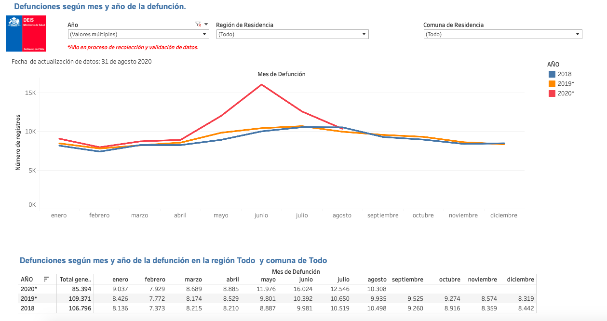
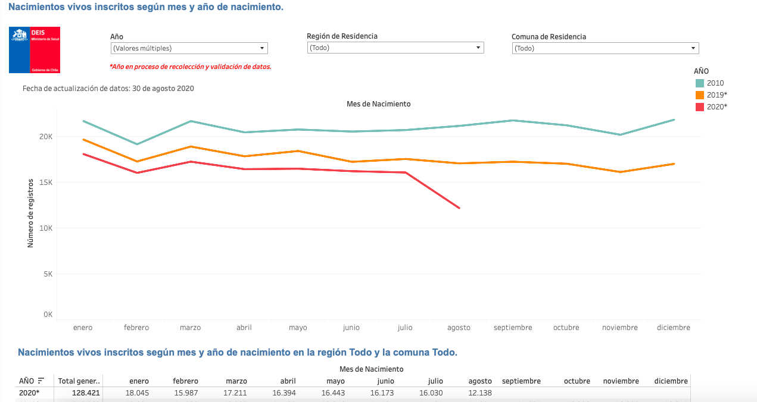
Lo que existe en cuanto a defunciones y nacimientos…
Propuesta de valor: Siguiendo el producto anterior…
Indicadores (natalidad, mortalidad)
Estadísticas (regiones o comunas con más defunciones o nacimientos, variaciones en el tiempo)
Comparaciones (entre comunas o entre regiones)
Relaciones (defunciones/establecimientos, etc)
Base de datos: Ministerio de ciencias tecnología e innovación. Actualización diaria
https://public.tableau.com/profile/deis4231#!/vizhome/HechosVitalesdesdeel2000/NotaTcnica?publish=yes

Slide 6
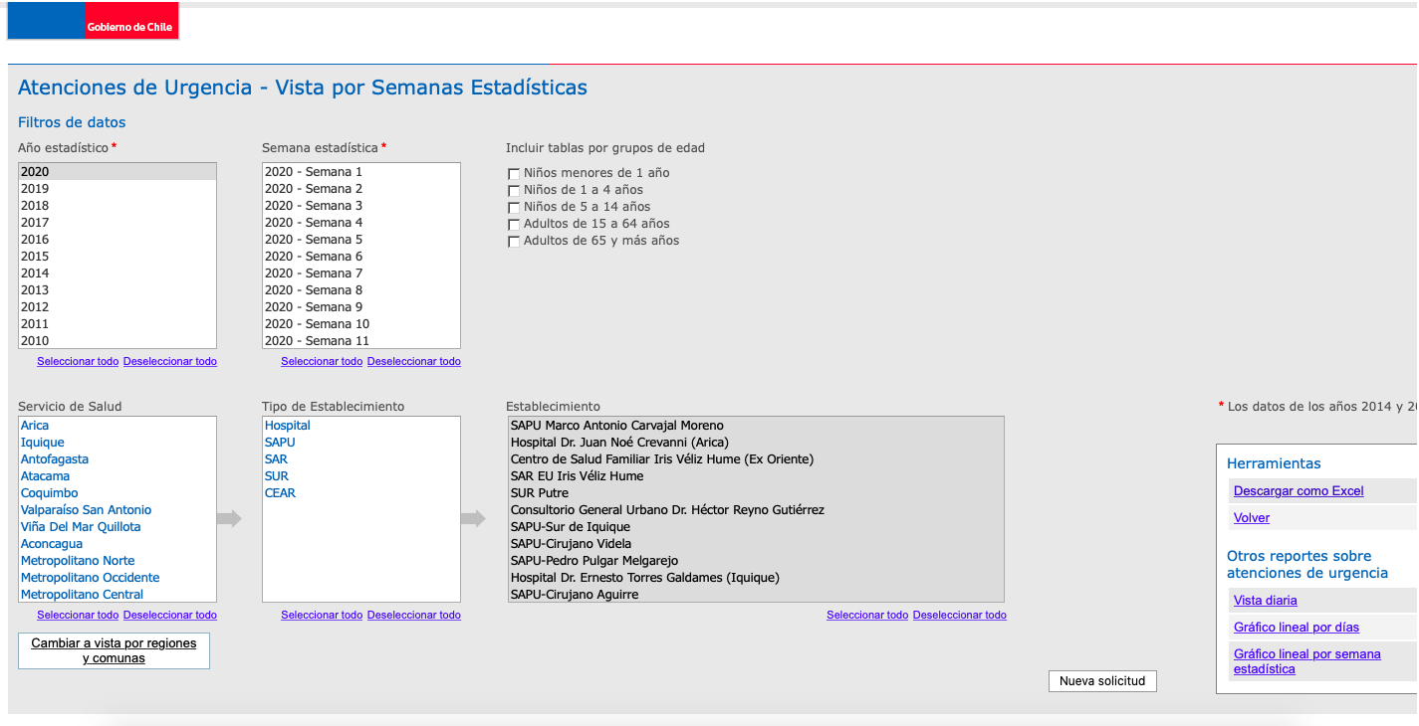
Lo que existe en cuanto a urgencias…

Slide 7
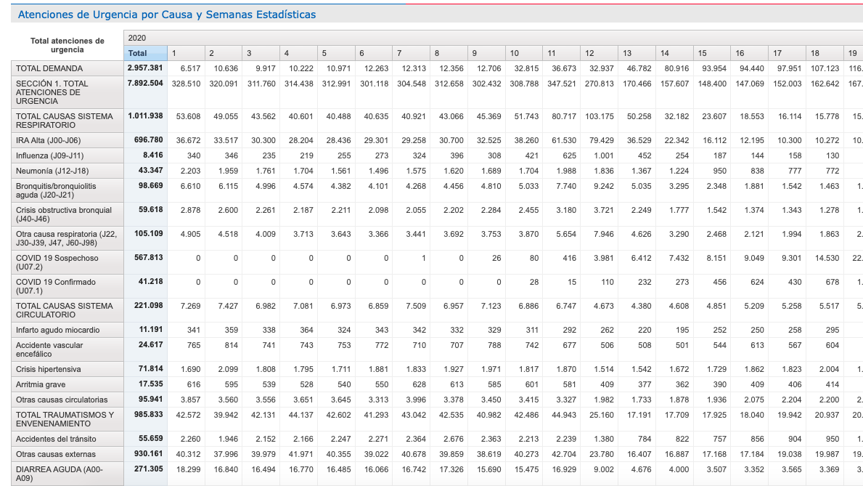

Slide 8

Variables
Cantidad de defunciones (ministerio de ciencia y tecnología)
Cantidad de nacimientos (ministerio de ciencia y tecnología)
Cálculos con las variables: Natalidad y Mortalidad, ranking de comunas o regiones con más (o menos) nacimientos o defunciones, defunciones o nacimientos por cantidad de establecimientos en la localidad.
Cobertura FONASA e Isapre por localidad (región o comuna)
Cantidad de Urgencias (causa y localidad)

